Slide 1
Pr. Renaud Bret-Vitoz & Christelle Reggiani
Responsables de la mention Lettres
MENTION DE
MASTER « LETTRES »

Slide 2
Offre de formation Master
Masters en partenariat avec d’autres établissements
Lettres médiévales
De la Renaissance aux Lumières
Masters recherche SU
Littérature française
Lettres classiques
Langue française, texte, style
Littérature comparée
Préparation aux agrégations (LM, LC, Grammaire)
Allemand-Lettres (LLCE/LL)
Masters professionnels SU
MESEM, CREM, CORREM, SCEDIL
MEEF Capes

Slide 3
L’année de master, une initiation à la recherche
. Séminaires : lieux où des thèmes de recherche sont explorés.
Mémoire : première expérience d’un écrit long, conforme aux critères de la recherche en lettres ;
      Apport de nouvelles perspectives, à partir d’un état de la recherche ;
      Recherches et outils bibliographiques ;
      Rédaction d’un texte dont la forme initie aux écrits scientifiques (thèse, articles, livres…).
    Travail en collaboration avec un directeur / une directrice de recherche, supposant des échanges réguliers.
    Une année stimulante faite de découvertes et de perspectives nouvelles, sans négliger les éléments fondamentaux de la formation en lettres.

Slide 4
Master RECHERCHE
LITTÉRATURE FRANCAISE
Responsable:
Pr. RenAud Bret-Vitoz

Slide 5
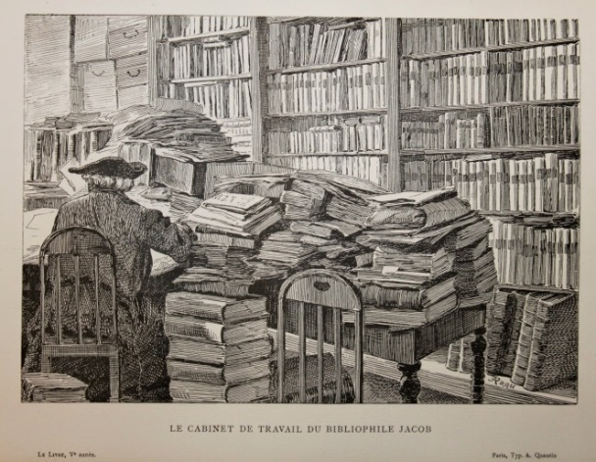
Master recherche
Littérature française
Recherche littéraire, par exemple:
Analyse littéraire
Histoire littéraire
Sociologie de la littérature
Théorie littéraire
Histoire des idées
Herméneutique
Édition de textes
Genèse et réception
Étude d’adaptations
Littérature et arts visuels
Métiers de l’enseignement
Métiers de la culture
Composante: UFR de Littératures française et comparée

Slide 6
Master recherche
Littérature française
Contact:
Pr. Renaud Bret-Vitoz:
renaud.bret-vitoz@sorbonne-universite.fr
Brochure téléchargeable en ligne:
https://moodle-lettres-24.sorbonne-universite.fr/mod/folder/view.php?id=11708
Secrétariat:
MOUSSATEN Smahane smahane.moussaten@sorbonne-universite.fr
MOYA Antonia antonia.moya@sorbonne-universite.fr

Slide 7
Master RECHERCHE
LITTÉRATURE COMPAREE
Pr. J. Y. Masson

Slide 8

Master recherche
Littérature comparée
Approche interculturelle d’un corpus plurilingue
Textes étrangers à lire en langue originale
Parcours indicatifs:
Antiquité et modernité
Mythe et littérature
Lettres et arts
Etudes de genre (gender)
Traductologie
Composante: UFR de Littératures française et comparée

Slide 9
Master recherche
Littérature comparée
Contact:
Pr. J.Y. Masson:
massonjeanyves@gmail.com
Brochure téléchargeable en ligne
https://moodle-lettres.sorbonne-universite.fr/moodle-2023/mod/folder/view.php?id=11199
Secrétariat:
MOUSSATEN Smahane smahane.moussaten@sorbonne-universite.fr
MOYA Antonia antonia.moya@sorbonne-universite.fr

Slide 10
Master RECHERCHE
Langue française, TEXTE, STYLE
Responsable
PR. C. Reggiani

Slide 11

Master recherche
Langue française
Approches diverses de la langue française
Composante: UFR de Langue française
Axe synchronique | Axe historique et philologique
Sémantique | Edition de textes
Linguistique française | Lexicologie
Stylistique | Grammaire historique
Intersémiotique des arts | Linguistique diachronique
Analyse du discours | Histoire de la rhétorique
Rhétorique | Histoire de la poétique
Poétique
Francophonie, variété des français

Slide 12
Master recherche
Langue française
Contacts :
Secrétariat :
UFR de langue française, escalier G, rez-de-chaussée
Mme Géraldine FERRARI
01 40 46 25 21
Lettres-LangueFrancaise-Sorbonne@sorbonne-universite.fr
Responsable du parcours :
Pr. Christelle Reggiani
christelle.reggiani@gmail.com
Brochure téléchargeable en ligne : https://moodle-lettres-24.sorbonne-universite.fr/mod/folder/view.php?id=11707

Slide 13
Master recherche
Langue française, texte, style
Trois bibliothèques de l’UFR de Langue française :
En Sorbonne au 54, rue Saint-Jacques :
la bibliothèque de langue française (RDC derrière l’escalier G au niveau de l’UFR)
et la bibliothèque de linguistique (salle F657, escalier I, 1er étage) ;
À Champollion : la bibliothèque de linguistique occitane et romane (16, rue de la Sorbonne, 4e étage).
Les bibliographies de vos cours sont disponibles sur l’ENT, à la rubrique « Mon UFR/Langue française ».
Inscription pour visiter les bibliothèques les 17 et 18 septembre 2025 à 14h : lettres-languefrancaise-bibliotheques@sorbonne-universite.fr
Contact : Marine DOUCHIN (marine.douchin@sorbonne-universite.fr)

Slide 14
Master RECHERCHE
Lettres classiques
(Français, Latin, grec)
Responsables:
PR. Jean-Christophe Jolivet
PR. Patrice Hamon

Slide 15
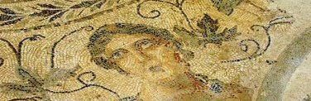
Master recherche
Lettres classiques
Formation solide en latin et en grec
Couvre un vaste empan chronologique
Latin: des origines de Rome à l’Antiquité tardive et au latin de la Renaissance
Grec: du monde mycénien au grec byzantin et au grec moderne
Approches diverses :
Linguistique
Littérature
Histoire des idées
Archéologie
Dialectologie
Étude des sources littéraires et documentaires (épigraphie et papyrologie)
Composantes: UFR de Latin et UFR de Grec

Slide 16
Master recherche
Lettres classiques
Contacts:
Grec: Pr. Patrice Hamon:
patrice.hamon@sorbonne-universite.fr
Latin: Pr. Jean-Christophe Jolivet
jean-christophe.jolivet@sorbonne-universite.fr
Brochure téléchargeable en ligne:
https://moodle-lettres-24.sorbonne-universite.fr/mod/folder/view.php?id=11710
Secrétariats:
UFR Latin : siao-li.li@sorbonne-universite.fr
UFR Grec : alexandra.durand@sorbonne-universite.fr

Slide 17
Master Lettres MEDIEVALES
RespONSABLE :
Pr. Gabriella Parussa

Slide 18



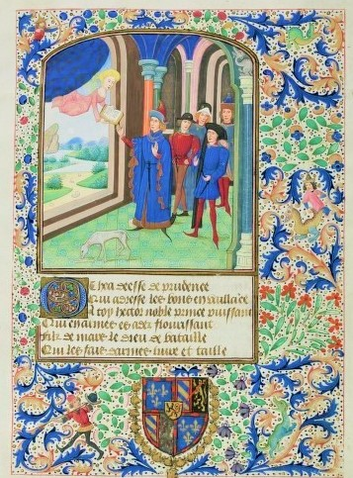
Master recherche
Lettres médiévales :
Littérature, langues et savoirs
En partenariat avec Paris 3-Sorbonne nouvelle, Ecole nationale des chartes, Ecole normale supérieure Ulm, Ecole Pratique des Hautes Etudes
Investigation interdisciplinaire du champ médiéval, croisant plusieurs approches:
Étude de la langue et de la littérature
Philologie, paléographie, édition de textes
Philosophie
Histoire
Histoire de l’art
Histoire culturelle et histoire des sciences
Composante: UFR de Langue française

Slide 19
Master recherche
Lettres médiévales
Contact:
Pr . Gabriella Parussa
gabriella.parussa@sorbonne-universite.fr
Brochure téléchargeable en ligne:
https://moodle-lettres.sorbonne-universite.fr/moodle-2025/mod/folder/view.php?id=11198
Secrétariat:
UFR de langue française, escalier G, rez-de-chaussée
Mme Géraldine FERRARI
01 40 46 25 21
Lettres-LangueFrancaise-Sorbonne@sorbonne-universite.fr

Slide 20
Master RECHERCHE
De la renaissance aux Lumières
Responsable:
Pr. Jean-Charles Monferran

Slide 21
Master recherche
De la Renaissance aux Lumières
Contact:
Pr. Jean-Charles Monferran :
Jean-charles.monferran@sorbonne-universite.fr
Brochure téléchargeable en ligne:
https://moodle-lettres-25.sorbonne-universite.fr/mod/folder/view.php?id=3094
Secrétariat:
MOUSSATEN Smahane smahane.moussaten@sorbonne-universite.fr
MOYA Antonia antonia.moya@sorbonne-universite.fr

Slide 22
Adresses des autres établissements
SORBONNE NOUVELLE-PARIS 3
ÉCOLE NATIONALE DES CHARTES
Suivi administratif et pédagogique :
Téléphone : 01 55 42 75 02
Courriel : etudes@chartes.psl.eu
65, rue de Richelieu, 75002 Paris
ÉCOLE NORMALE SUPÉRIEURE
Secrétariat : Monsieur Stéphane PATIES GORIZZA
Tél. : 01 44 32 30 21
Courriel : stephane.paties.gorizza@ens.fr
45, rue d’Ulm 75230 Paris Cedex 05

